Slide 1

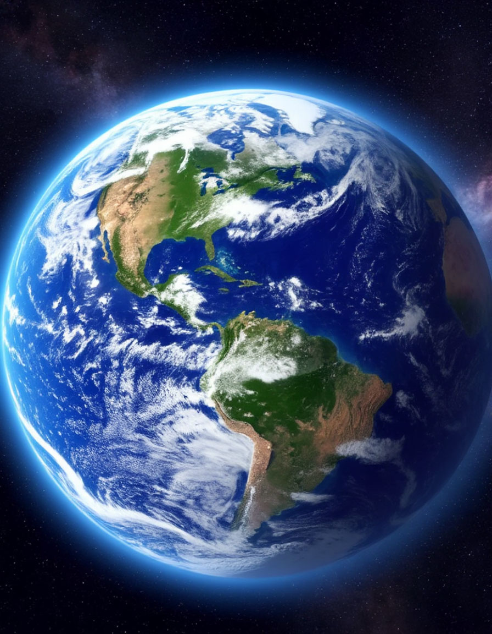
Атмосферное давление
Атмосферное давление — это сила, с которой воздух давит на земную поверхность и все находящиеся на ней объекты, играющая важную роль в формировании погоды и климата.
В данной презентации мы рассмотрим, что такое атмосферное давление, как оно измеряется с помощью барометров, и как меняется в зависимости от высоты и погодных условий.
Особое внимание будет уделено влиянию атмосферного давления на здоровье человека и его значение для прогнозирования природных явлений.

Slide 2

Что такое атмосферное давление?
Атмосферное давление возникает благодаря весу воздуха, который, несмотря на свою невидимость, обладает массой и создаёт давление на все объекты на Земле.
Среднее значение давления на уровне моря эквивалентно 760 мм ртутного столба, но оно может колебаться в зависимости от условий окружающей среды.
Это явление играет важнейшую роль в формировании погоды, таких как циклоны и антициклоны.

Slide 3
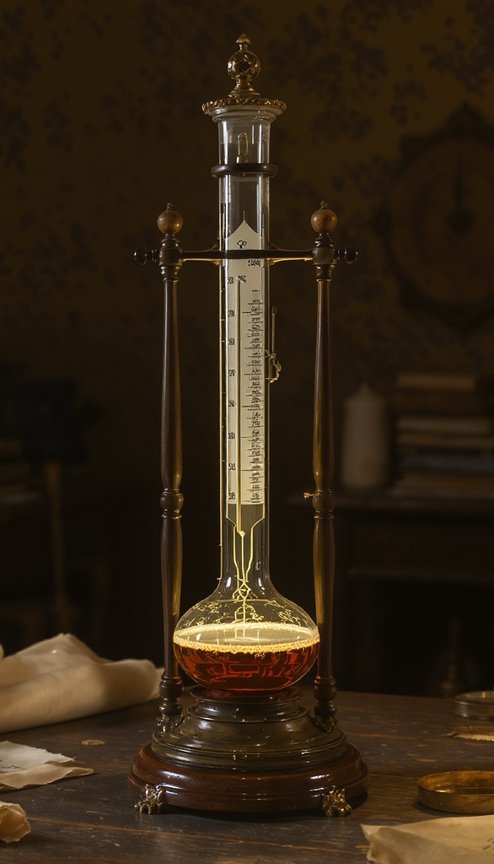

История открытия и изучения атмосферного давления
Изучение атмосферного давления началось в XVII веке с экспериментов Эванджелиста Торричелли, который создал первый ртутный барометр и доказал существование давления воздуха.
Позже работы Блеза Паскаля и других учёных помогли установить зависимость давления от высоты и температуры.
Эти исследования легли в основу современной метеорологии и прогнозирования погоды.

Slide 4
Единицы измерения атмосферного давления
Атмосферное давление измеряется в различных единицах, таких как паскали (Па), гектопаскали (гПа), миллиметры ртутного столба (мм рт. ст.) и атмосферы (атм).
Одна стандартная атмосфера равна 1013,25 гПа или 760 мм рт. ст., что соответствует среднему давлению на уровне моря.
Различные единицы используются в зависимости от области применения: от метеорологии до медицины.

Slide 5
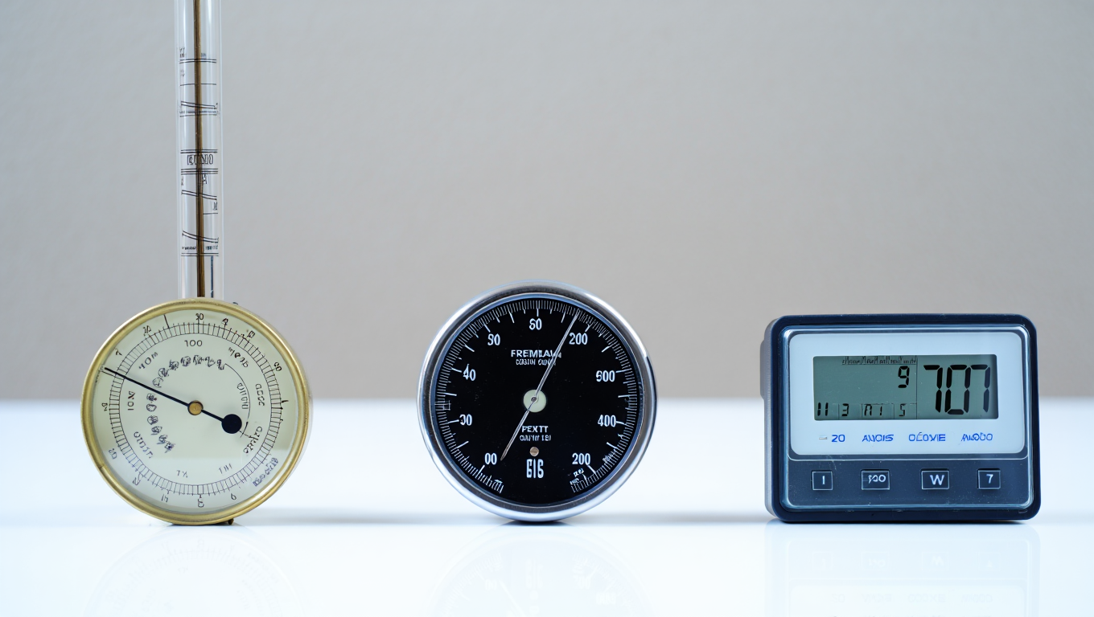

Приборы для измерения давления
Для измерения атмосферного давления используются барометры, которые бывают ртутными, механическими (анероидами) и электронными.
Ртутный барометр, созданный Торричелли, основан на принципе равновесия между давлением воздуха и столбом ртути, но требует осторожности из-за токсичности ртути.
Современные электронные барометры широко применяются в автоматических метеостанциях благодаря своей точности и удобству.

Slide 6

Факторы, влияющие на атмосферное давление
На величину атмосферного давления влияют температура, высота над уровнем моря и движение воздушных масс.
С повышением температуры воздух расширяется и становится менее плотным, снижая давление, а с увеличением высоты давление уменьшается примерно на 1 мм рт. ст. каждые 12 метров.
Движение воздушных масс также способствует изменениям давления, формируя циклоны и антициклоны.

Slide 7

Изменение давления с высотой
С высотой атмосферное давление уменьшается, так как количество молекул воздуха в атмосфере становится меньше, а их плотность снижается.
На высоте 5000 метров давление составляет примерно половину от уровня моря, что значительно влияет на организм человека и требует акклиматизации.
Этот процесс особенно важен для авиации, альпинизма и строительства высотных сооружений.

Slide 8
Циклоны и антициклоны
Циклоны характеризуются низким давлением в центре и движением воздуха по спирали внутрь, что часто приводит к облачности, осадкам и ветру.
Антициклоны, напротив, имеют высокое давление в центре и сопровождаются ясной погодой, слабым ветром и отсутствием осадков.
Эти явления играют ключевую роль в формировании погодных условий и климата различных регионов.

Slide 9
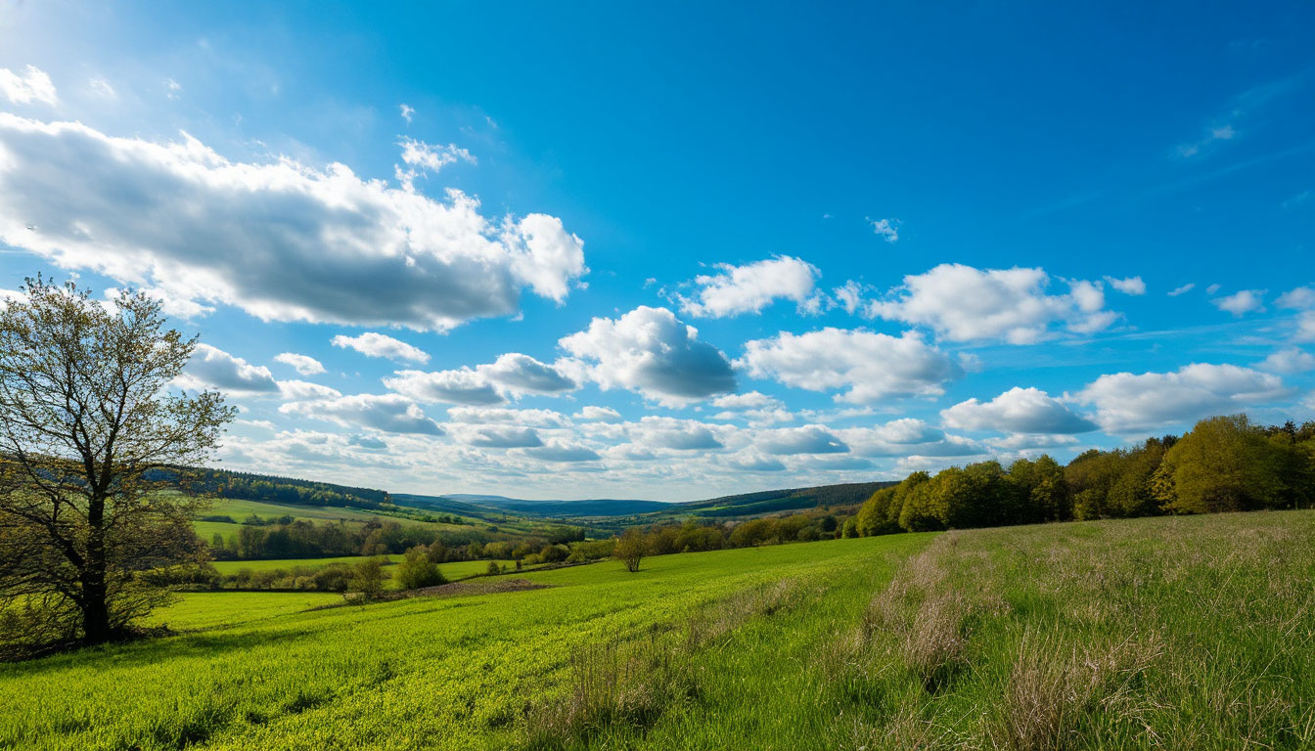
Влияние давления на погоду
Повышение атмосферного давления обычно связано с улучшением погоды, принося ясное небо и безветренные условия, характерные для антициклонов.
Снижение давления указывает на приближение циклона, который может принести облачность, осадки и усиление ветра.
Колебания давления также влияют на направление и скорость ветра, что делает его важным параметром для прогнозирования погоды.

Slide 10

Влияние давления на здоровье человека
Резкие перепады атмосферного давления могут вызывать головные боли, усталость, снижение работоспособности и обострение хронических заболеваний у метеозависимых людей.
Жители высокогорных районов адаптируются к низкому давлению, но прибытие в регионы с высоким давлением может вызвать дискомфорт.
Понимание этих процессов помогает минимизировать влияние погодных изменений на организм.

Slide 11

Атмосферное давление и климатические зоны
В тропических широтах преобладает низкое давление, что способствует формированию экваториального и тропического климата с высокой влажностью и частыми осадками.
В полярных регионах холодный воздух более плотный, давление выше, что создаёт условия для сухого и холодного климата.
Эти особенности определяют характерные черты климата каждого региона.

Slide 12
Практическое применение знаний о давлении
Знания об атмосферном давлении используются в авиации для расчёта высоты полёта, в горном туризме для предсказания погодных изменений и в метеорологии для составления долгосрочных прогнозов.
Эти данные также важны для сельского хозяйства, где они помогают планировать посевные работы и защиту урожая.
Понимание давления помогает улучшить качество жизни и безопасность в различных сферах.

Slide 13


Интересные факты об атмосферном давлении
Если бы воздух не имел веса, мы бы не могли наблюдать такие явления, как ветер, осадки или парение птиц.
На вершине горы Эверест атмосферное давление составляет всего около 300 гПа, что эквивалентно трети давления на уровне моря.
Первые барометры использовались не только для измерения давления, но и для предсказания штормов моряками.

Slide 14
Проблемы измерения и прогнозирования давления
Точные данные об атмосферном давлении могут быть искажены локальными факторами, такими как рельеф местности, загрязнение воздуха или городская застройка.
Резкие изменения давления в короткие промежутки времени затрудняют составление точных прогнозов погоды.
Новые технологии, такие как спутниковый мониторинг и искусственный интеллект, помогают улучшить качество прогнозов, но полностью исключить ошибки пока невозможно.

Slide 15

Заключение
Атмосферное давление — это фундаментальное явление, которое влияет на погоду, климат и здоровье человека.
Открытие и изучение этого явления позволили человечеству глубже понять природные процессы и использовать эти знания для улучшения качества жизни.
Понимание атмосферного давления остаётся важным не только для учёных, но и для каждого человека, стремящегося лучше разобраться в окружающем мире.

